Slide 1
设计性实验 基于微小振动测量平台
莫宗霖 16308086
高寒 17353019

Slide 2
仪器用具
读数显微镜 测量范围50mm，放大率30X，最小读数0.01mm
测量精度≤0.02mm，目镜筒360°可调，可调式半反镜
测量显微镜 目镜放大率10X，目镜测微尺0-8mm，测微鼓轮最小分度
值0.01mm，物镜放大率2X，系统放大率20X
千分尺 测量范围0-25mm，最小分辨率0.001mm，准确度4μm
半导体激光器 工作电压5V，波长650nm
劈尖 48mm×25mm

Slide 3
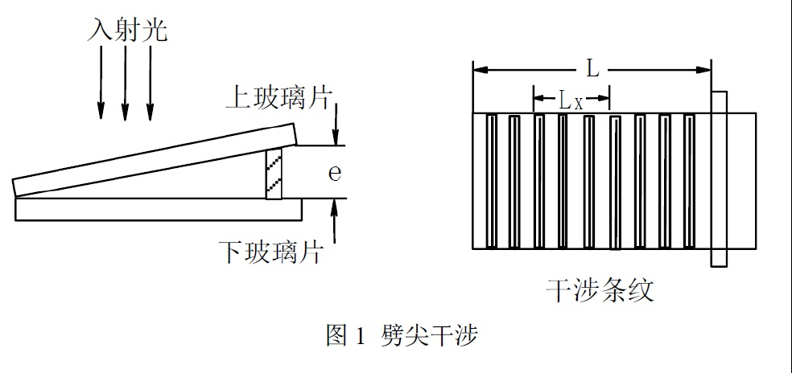
原理概述

Slide 4
原理概述
该实验主要理由等厚干涉测量薄物体的厚度。
当光源照到一块由透明介质做的薄膜上时，光在薄膜的上表面被分割成反射
和折射两束光（分振幅），折射光在薄膜的下表面反射后，又经上表面折射，最
后回到原来的媒质中，在这里与反射光交迭，发生相干。只要光源发出的光束足
够宽，相干光束的交迭区可以从薄膜表面一直延伸到无穷远。薄膜厚度相同处产
生同一级的干涉条纹，厚度不同处产生不同级的干涉条纹。这种干涉称为等厚干
涉，如图。

Slide 5
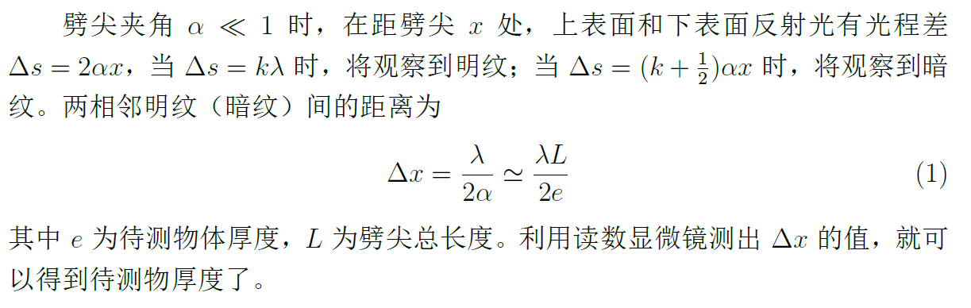
原理概述

Slide 6
实验方案
1. 利用劈尖薄膜等厚干涉测定头发丝直径
将叠在一起的两块平板玻璃的一端插入一个薄片或细丝，则两块玻璃板间即形成一空气劈尖，当用单色光垂直照射时，在劈尖薄膜上下两表面反射的两束光也将发生干涉，呈现出一组与两玻璃板交接线平行且间隔相等、明暗相间的干涉条纹。

Slide 7
实验方案
a. 将被测薄片或细丝夹于两玻璃片之间，用读数显微镜进行观察，描绘 劈尖干涉的图像；
b. 测量劈尖的两块玻璃板交线到待测薄片间距L；
c. 移动读数显微镜，每隔5 个暗纹记录读数头移动的距离，记录数据，进而验证等厚干涉下干涉条纹均匀分布的理论预言，并算出一个条纹间距Δx；
d. 利用公式e = λL/2Δx得到头发丝的厚度；
e. 用同样方法测量另外一名同学的头发丝厚度，比比看谁的头发粗！

Slide 8
待续……
Thanks

